Slide 1
“十四五”时期
----社会保障重点问题
宋晓梧
2019.06.13

Slide 2
“十三五”时期社保事业发展取得显著成绩
截至2017年底，我国城镇职工基本养老保险、城乡居民社会养老保险、城镇职工基本医疗保险、城乡居民医疗保险、失业保险、工伤保险、生育保险参保人数分别达到4亿、5.1亿、3亿、8.7亿、1.8亿、2.2亿、1.9亿。居民最低生活保障享有人数，城市为1261万、农村为4045万。直接医疗救助人数3517万人次。
各项社会保险基金合计累计结余7.73万亿元，其中城镇职工基本养老保险4.39万亿元、城乡居民基本养老保险0.63万亿元、城镇职工基本医疗保险1.59万亿元、城乡居民基本医疗保险0.35万亿元、失业保险0.56万亿元、工伤保险0.16万亿元、生育保险0.06万亿元。

Slide 3
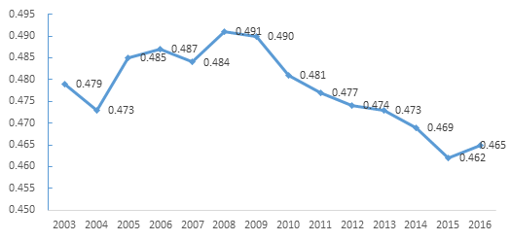
“十四五” 时期经济社会发展的不确定性因素很多，但影响社会保障的确定性因素仍可预测：
人口老化更加严重
总和生育水平低下
收入差距高位徘徊
区域间发展不平衡
经济结构调整深化

Slide 4
尽快实现职工基本养老保险全国统筹
对于建立全国统一的劳动力市场，为不同地区企业提供公平、平等的竞争平台，同时发挥社保大数法则作用，举全国之力抵御老龄化风险具有重大意义。
城市 | 养老保险缴费率
 | 2013 | 2014 | 2015 | 2016
上海 | 22% | 21% | 21% | 20%
重庆 | 17% | 20% |  | 19%
哈尔滨 | 22% |  |  | 20%
杭州 | 14% |  | 14%
济南 | 19% | 18%
宁波 | 14% |  | 14% | 14%
厦门 | 14% | 13% |  | 12%
深圳 | 14% | 14% |  | 14%
2019年各地职工基本养老保险企业缴费率可降低至16%

Slide 5
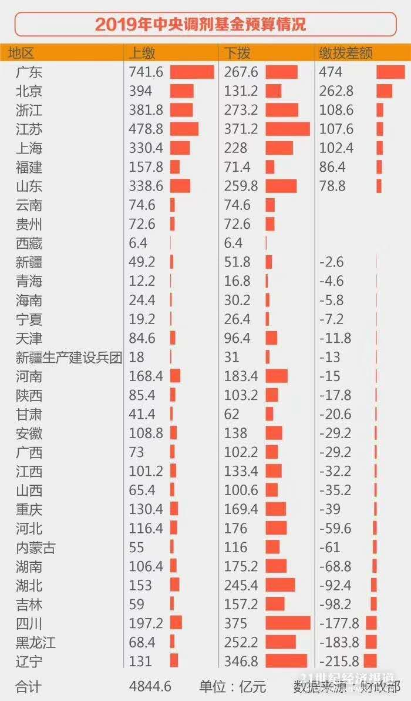
在实行中央调节金基础上“十四五”时期应实行职工基本养老保险全国统筹。
统一缴费率
统一缴费基数
统一征收机构
统一划拨国有资本偿还隐形债务

Slide 6
调整职工基本保险中的个人账户
基本养老保险个人账户可适当缩小，并改为名义账户，基本养老保险基金实际全部实行现收现付模式，更好地发挥基本养老保险的社会共济性，有助于缩小一次分配的差距。
基本医疗保险个人账户可全部划出，用于发展补充医疗保险或老年护理等。
结构 方案 | 基金结构 |  |  |  | 计发办法
 | 个人帐户 |  |  | 社会统筹
 | 总比例 | 个人缴费 | 企业缴费 | 企业缴费
1997年统一方案 | 11% 按个人工资缴纳 | 4% 逐步提高到8% | 7% 相应减少到3% | 根据统筹地区养老负担确定 | 20%社会平均工资＋个人帐户储存额÷120
经辽宁试点后的现行方案 | 8% 按个人工资缴纳 | 由5%一步提高到8% | 减为0 | 一般为20% 各市按5%建立省级调剂金 | 30%社会平均工资+个人帐户储存额÷120

Slide 7
完善多层次职工保障体系
个人储蓄
自愿投保，市场营运
企业年金职业年金补充医疗保险
部分强制、税收优惠个人帐户，市场营运
法定强制实施，现收现付，费改税
基本保险

Slide 8
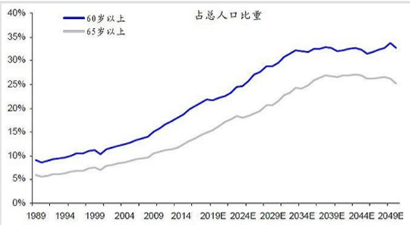
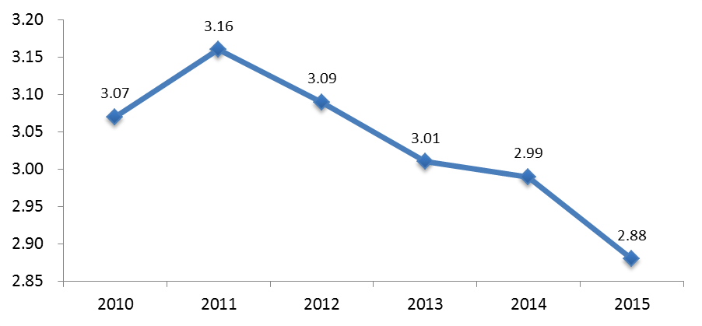
实施分步延迟退休年龄
延迟退休年龄是世界各国应对老龄化的重要措施。
结合我国情况，应分步推进，并对苦脏累险等工种分别确定退休年限。
大力进行全民应对白发浪潮的宣传教育，做好舆论引导工作。
职工养老保险抚养比：广东6.71:1（2016）；黑龙江1.26：1（2017）

Slide 9
G7国家65岁以上人口的劳动参与率
资料来源：经济合作与发展组织（OECD）2017年数据

Slide 10
加大老年康养服务体系建设
“居家为基础、社区为依托、机构为补充、医养相结合的养老服务体系更加健全”。
“政府运营的养老床位数占当地养老床位总数的比例不超过50%，护理型床位占当地养老床位总数的比例不低于30%”。
发展互联网加养老。
 | 2011 | 2013 | 2015 | 2017
各类养老服务机构和设施（万个） | 4.1 | 4.2 | 11.6 | 15.5
其中：养老服务机构（万个） | － | － | 2.8 | 2.9
社区养老服务机构和设施（万个） | － | － | 2.6万 | 4.3万
社区互助型养老设施（万个） | － | － | 6.2万 | 8.3万
各类养老床位（万张） | 353.2 | 493.7 | 672.7 | 744.8
其中：社区留宿和日间照料床位（万张） | － | 64.1 | 298.1 | 338.5
每千名老年人拥有养老床位（张） | 19.1 | 24.4 | 30.3 | 30.9

Slide 11
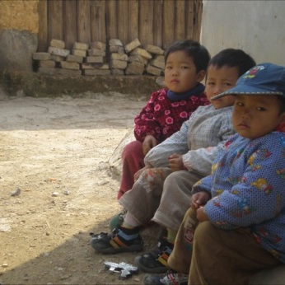
拓展儿童福利体系建设
人口老化凸显儿童福利的重要性。针对家庭保障功能弱化、生育政策调整以及人口流动性加大等特点，我国儿童福利在社会保障中的地位应大幅提高。要以满足儿童保护需求为重点，加强国家保护、家庭保护、社会保护和司法保护等保护型福利制度安排，加快建立与我国经济社会发展水平相适应的儿童福利体系。
当前重点：农村留守儿童、随农民工进城儿童、城镇低收入家庭儿童。
应扩大儿童保障范围，分类设立儿童津贴标准，完善大病救助，为重病儿童提供补助，加大政府投入力度，引导社会慈善力量投入，完善儿童福利行政管理体系。

Slide 12

需要研究的问题
建立全国统一的社会保险公共服务平台
应对经济减速和结构调整的失业压力
新经济对社会保障体系建设的影响
城乡统筹发展与社会保障体系建设
社会保障内涵的扩大
按照兜底线、织密网、建机制的要求，全面建成覆盖全民、城乡统筹、权责清晰、保障适度、可持续的多层次社会保障体系。

Slide 13
谢谢
请指正

